Slide 1
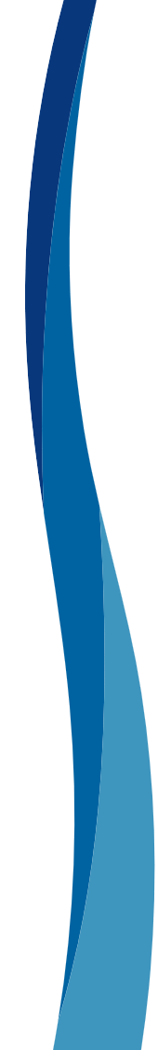

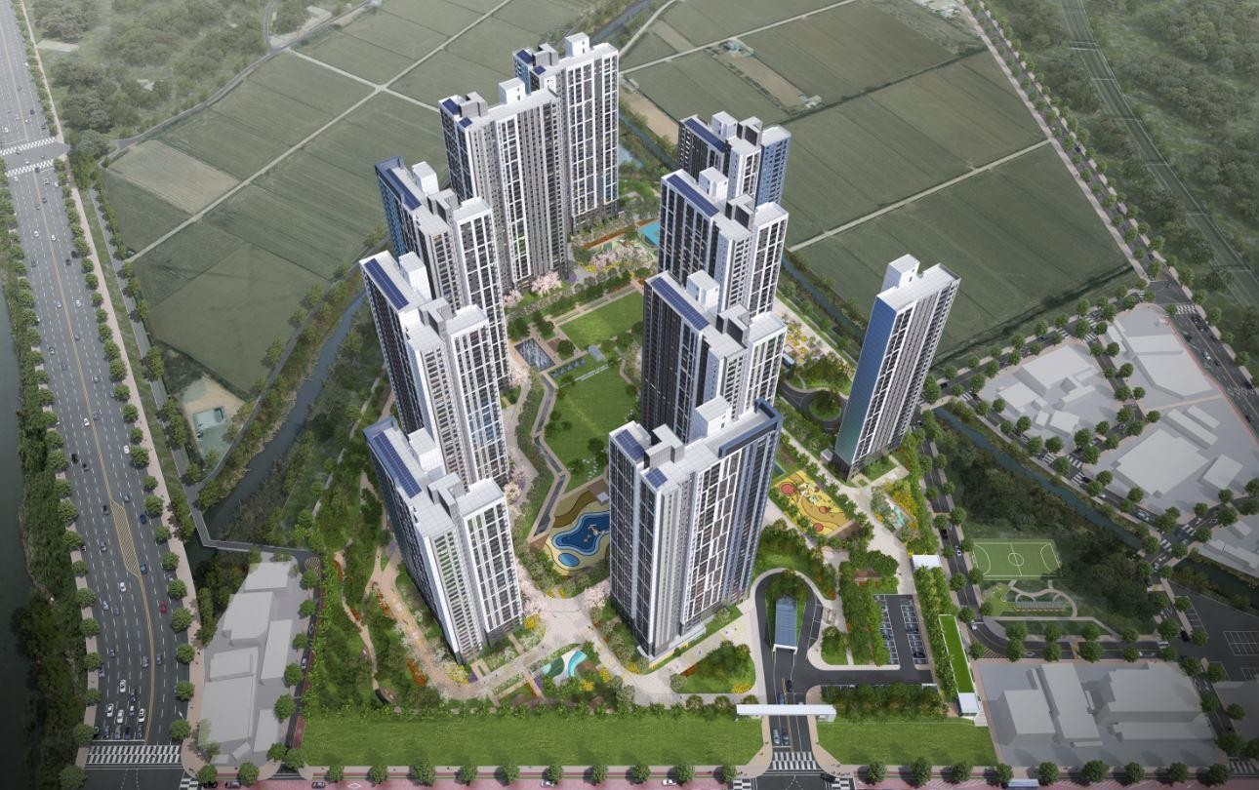
Information Memorandum
(사업명) 제안서
몇월(영어 표시) 그해 년도
[Disclaimer]
이 문서는 법적 구속력이 없으며 금융기관의 여신심사 과정, 금융약정 체결을 위한 검토과정 등 향후 사정에 따라 사전 통지 없이 변경될 수 있고 실제로 이루어질 거래의 내용이나 구조와 상이할 수 있습니다. 당사(들)는 본 금융조건에 대하여 최대한 정확하고 완전한 정보를 담고자 노력하였으나 이 문서에는 오류 또는 중요정보의 누락이 있을 수 있으며, 당사(들)는 정보의 정확성, 완전성 및 적정성에 대하여 어떠한 보증도 제공하지 않고 그에 관한 어떠한 의무도 부담하지 않습니다. 이 문서는 당사(들)의 주관을 전제로 한 자금조달을 위하여 작성되었으며, 어떠한 경우에도 금융투자상품의 매수의 청약 권유 또는 매도의 청약으로 해석될 수 없고, 귀사 이외의 제3자에게 제공, 공개 또는 유출되어서는 안됩니다.

Slide 2

Executive Summary
내용
낮은 인허가 리스크
‘25년 8월 실시계획인가 및 건축심의 완료, 26년 4월 사업계획 승인 완료 예정
시공사 리스크
시공사인 포스코이앤씨(도급순위 7위, 신용등급 A+) ‘26년 2월 최종 수주심의 완료
도급계약 체결 선행 조건
높은 PF 가능성
내용
낮은 인허가 리스크
‘25년 8월 실시계획인가 및 건축심의 완료, 26년 4월 사업계획 승인 완료 예정
시공사 리스크
시공사인 포스코이앤씨(도급순위 7위, 신용등급 A+) ‘26년 2월 최종 수주심의 완료
도급계약 체결 선행 조건
짧은 만기 상품
내용
낮은 인허가 리스크
‘25년 8월 실시계획인가 및 건축심의 완료, 26년 4월 사업계획 승인 완료 예정
시공사 리스크
시공사인 포스코이앤씨(도급순위 7위, 신용등급 A+) ‘26년 2월 최종 수주심의 완료
도급계약 체결 선행 조건
사업명｜ 2

Slide 3



CONTENTS
01 사모사채 개요
03 본건 사업 개요
1.1 본건 사모사채 개요
3.1 사업개요
3.2 부제목
02 금융개요
04 Appendix
2.1 투자구조도
2.2 본건 기초자산 금융조건
4.1 부제목

Slide 4
CONTENTS
01 사모사채 개요
02 금융개요
03 본건 사업 개요
1.1 본건 사모사채 개요
2.1 투자 구조도
2.2 본건 기초자산 금융조건
3.1 사업개요
3.2 부제목
04 Appendix
05 제목
4.1 부제목
5.1 부제목

Slide 5

01 사모사채 개요
1.1
본건 사모사채 개요

Slide 6
01 사모사채 개요
1.1 본건 사모사채 개요
본건 사모사채는 (기초자산 이름)기초자산으로 발행하는 사모사채입니다.
사모사채명 | TBD(신규 유동화 SPC) 제1회 무기명식 무보증 사모사채
사채 유형 | 국내 전자등록 또는 실물 발행, 무기명식 무보증 사모사채
발행인 | TBD(신규 유동화 SPC)
기초자산 | 이름
발행금액 | 000억원 (₩ 00,000,000,000 )
발행일 | 20xx년 xx월 (예정)
만기일 | 20xx년 xx월 (발행일로부터 xx개월)
금융조건 | 직접 적어야함
이자지급주기 | [xx]개월 단위 후취
사업명｜ 6

Slide 7
02 금융개요
2.1
금융 투자 구조도
2.2
본건 기초자산 금융조건

Slide 8
02 금융 개요
2.1 금융 구조도
본건은
을 담보로 하는 담보대출의 Tr.를 기초로 발행하는 사모사채 입니다.
사업명｜ 8

Slide 9
03 본건 사업개요
3.1
소제목

Slide 10
제목
소제목
페이지 요약
사업명｜ 10

Slide 11
04 Appendix
4.1
소제목

Slide 12
제목
소제목
페이지 요약
사업명｜ 12

Slide 13


본 자료와 관련하여 문의사항이 있으실 경우 아래의 담당자에게 언제든지 연락하여 주시면 성심껏 답변하여 드리겠습니다.
본부 | 직급 | 이름 | E-mail | 연락처
대표이사 |  | 박광희 | pkh@rainfieldinv.com | 010-4490-2050
투자금융본부 | 팀장 | 최재영 | cjy@rainfieldinv.com | 010-3090-3576
대체투자본부 | 팀장 | 이주호 | ljh@rainfieldinv.com | 010-5054-9208

